Slide 1

小数点移动

Slide 2
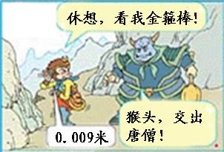
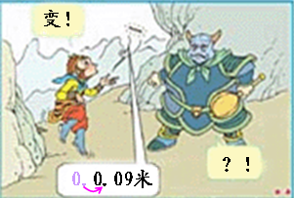
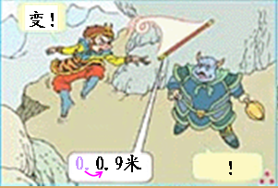
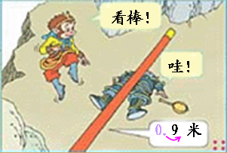

Slide 3
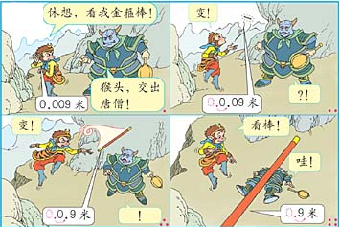
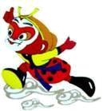
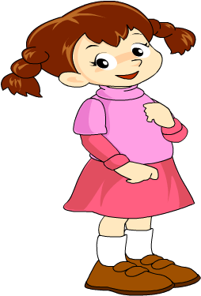
小数点移动与 的长短有什么关系？
小数点往右移，金箍棒越变越大!

Slide 4

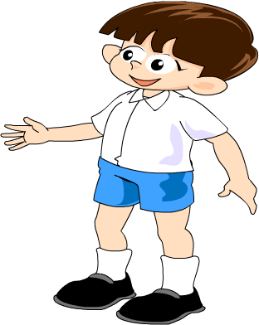
从上往下观察
0.009米=9毫米
0.09米
=90毫米
0.9米
=900毫米
9米
=9000毫米
小数点向右
移动一位，原数就扩大到原数的10倍；
移动两位，原数就扩大到原数的100倍；
移动三位，原数就扩大到原数的1000倍；
‥‥‥

Slide 5
从下往上观察
0.009米=9毫米
0.09米
=90毫米
0.9米
=900毫米
9米
=9000毫米
小数点向左
1
移动一位，原数就缩小到原数的 ；
10
1
移动两位，原数就缩小到原数的 ；
100
1
移动三位，原数就缩小到原数的 ；
1000
‥‥‥

Slide 6
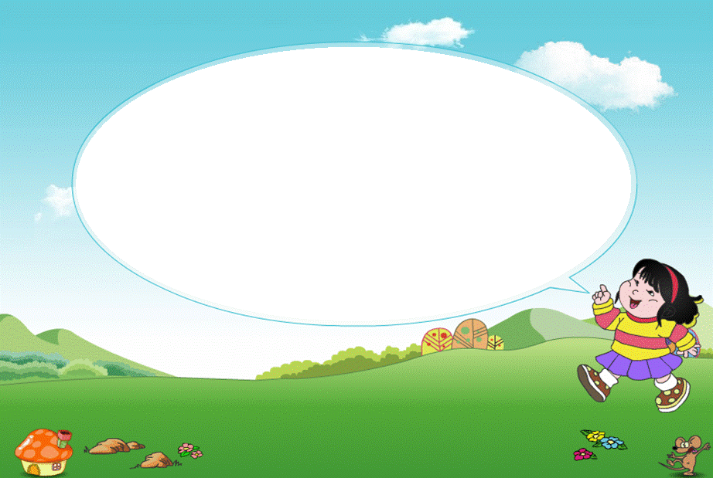
四句歌：
小数点移动要记牢；
右移扩大、左移缩小；
移动一（二、三、----）位是10（100、1000-----）倍；
位数不够“0”补位。

Slide 7

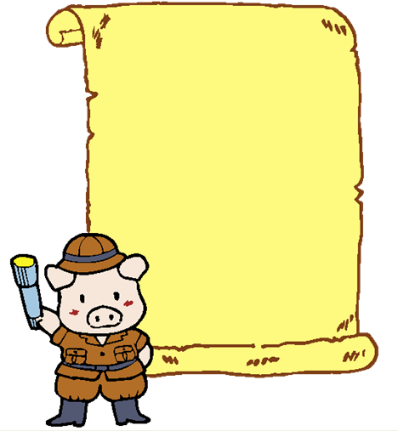
填 空：
1、把2.3的小数点向右移动一位,
原数就（ ）了（ ）倍
2、把0.375扩大100倍，小数点
向（ ）移动（ ）位。
3、把0.73的小数点向（ ）移动
（ ）位，原数缩小100倍。
4、把30的小数点向（ ）移动（ ）位，原数变成0.03。

Slide 8
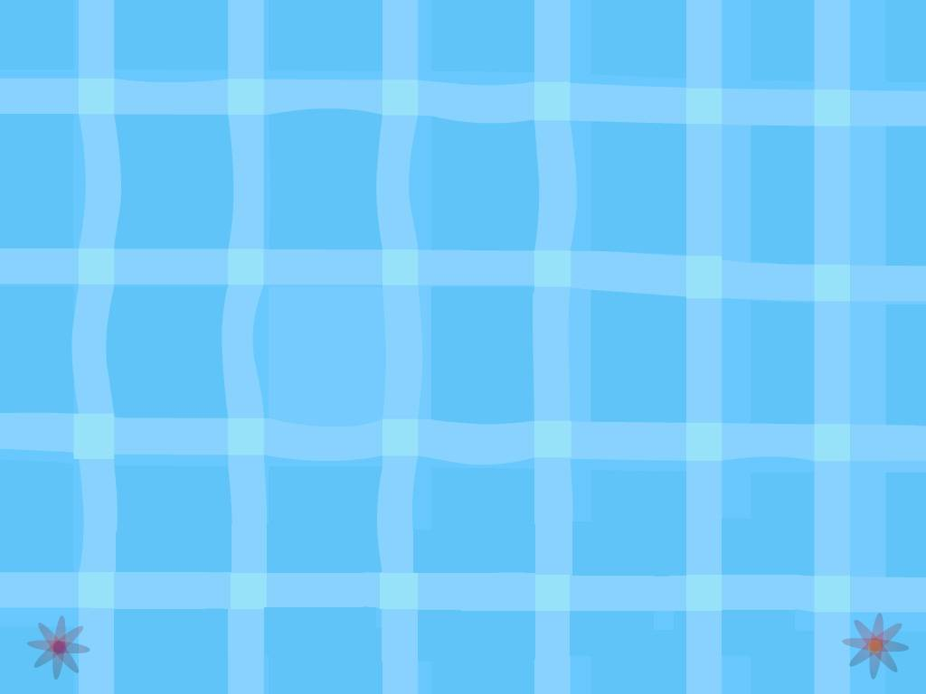
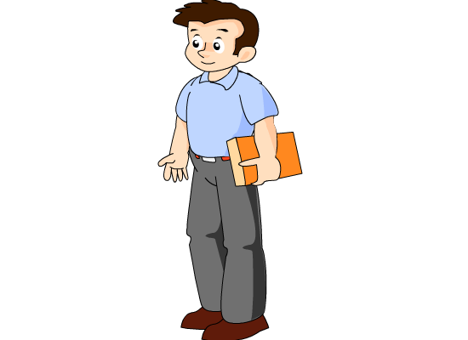
0.01平方米
0.1平方米
把0.01平方米扩大到它的10倍、100倍、1000倍，各是多少？

Slide 9

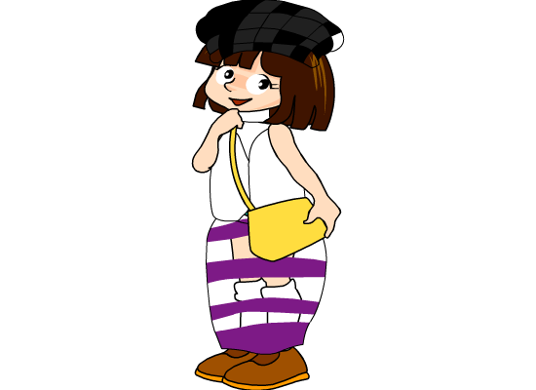
把0.01扩大10倍就是把它乘以10。
0.01×10 = 0.1
0.1×10
= 1
数的扩大
一个数扩大10倍，小数点向右移动一位 ；
一个数扩大100倍，小数点向右移动两位；
一个数扩大1000倍，小数点向右移动三位；
‥‥‥

Slide 10
0.1平方米
把1平方米缩小到它的 、 、
，各是多少？
1
1
1
10
100
1000
1 平方米

Slide 11
1
把1平方米缩小为原来的 ，就是把它除以10。
10
1÷10 = 0.1
0.1÷10
= 0.01
数的缩小
一个数缩小10倍，小数点向左移动一位 ；
一个数缩小 100倍，小数点向左移动两位；
一个数数缩小1000倍，小数点向左移动三位；
‥‥‥

Slide 12
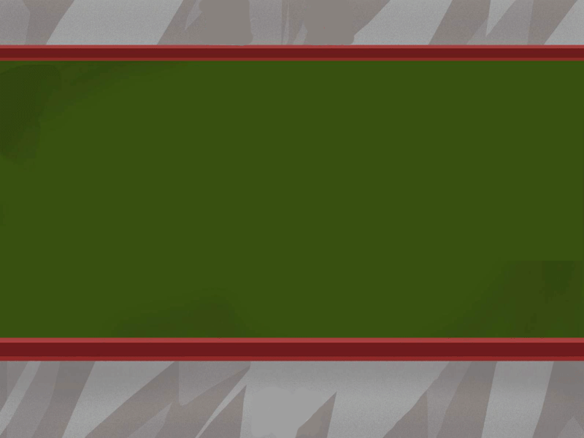
在下表的空格里填上正确的数.
1.075
0.036
3.54
0.4
原数的10倍
10.75
0.36
35.4
4
原数的100倍
107.5
3.6
354
40
原数的1000倍
1075
36
3540
400

Slide 13
下面的数去掉小数点,各是原数的多少倍?
0.7
0.25
0.08
0.405
3.61
7
25
8
405
361
(10倍)
(100倍)
(100倍)
(1000倍)
(100倍)

Slide 14


智
力
擂
台

Slide 15
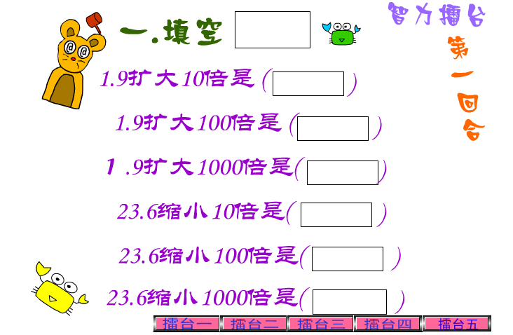

Slide 16
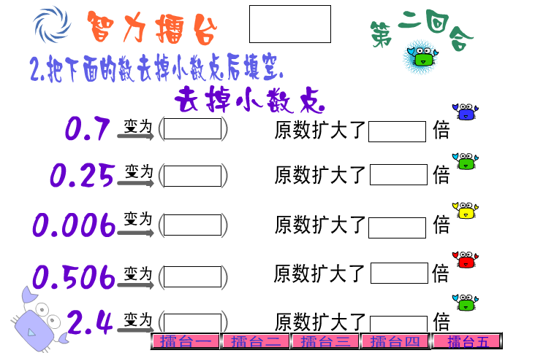

Slide 17
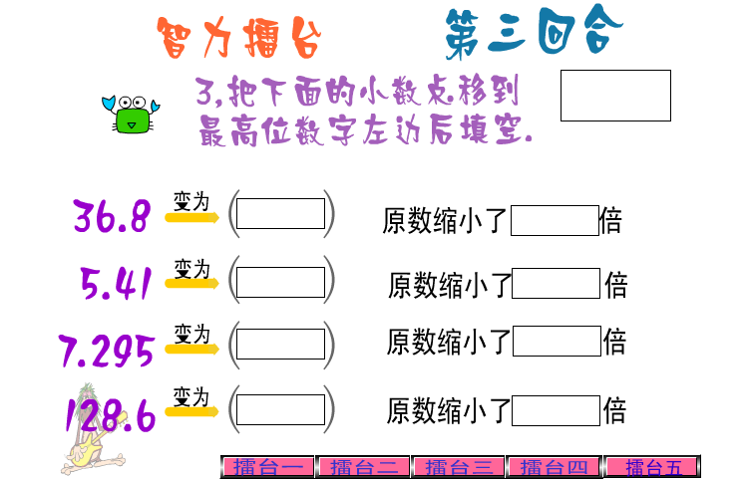

Slide 18
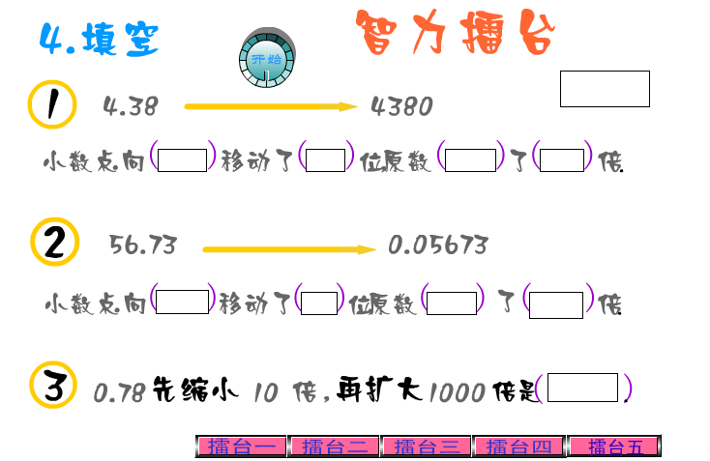

Slide 19
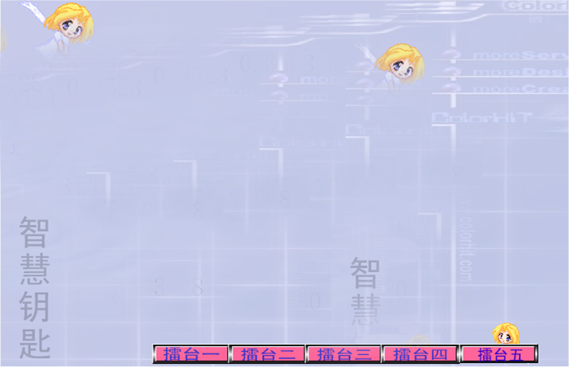
选择正确的答案。
0.03528
3528
0.3528
35.28扩大一百倍
35.28缩小一千倍
35.28缩小十倍
35.28扩大十倍
3.528
352.8
35280

Slide 20



大家好，我是小数点，别看我个子小，本领却大极了，只要我动一动，要那些数变大就大，变小就小。
126
126

